Slide 1
第六章 数组 指针与字符串
本章补充例题选自《C++ How to Program》

Slide 2
目录
6.1 数组
6.2 指针
6.3 动态内存分配
6.4 用vector创建数组对象
6.5 深拷贝与浅拷贝
6.6 字符串
小结

Slide 3
数组的概念
6.1 数组
数组是具有一定顺序关系的若干相同类型变量的集合体，组成数组的变量称为该数组的元素。
数组属于构造类型。

Slide 4
6.1.1 数组的声明与使用
6.1 数组
数组的声明
类型说明符 数组名[ 常量表达式 ] [ 常量表达式 ]…… ；
数组名的构成方法与一般变量名相同。
例如：int a[10]; 表示a为整型数组，有10个元素：a[0]...a[9]
例如: int a[5][3];
表示a为整型二维数组，其中第一维有5个下标（0~4），第二维有3个下标（0~2），数组的元素个数为15，可以用于存放5行3列的整型数据表格。

Slide 5
6.1.1 数组的声明与使用(续)
6.1 数组
使用数组元素
必须先声明，后使用。 只能逐个引用数组元素，而不能一次引用整个数组
例如：a[0]=a[5]+a[7]-a[2*3]
例如：b[1][2]=a[2][3]/2

Slide 6
例6-1
6.1 数组 —— 6.1.1 数组的声明与使用
#include <iostream>
using namespace std;
int main() {
int a[10], b[10];
for(int i = 0; i < 10; i++) {
a[i] = i * 2 - 1;
b[10 - i - 1] = a[i];
}
for(int i = 0; i < 10; i++) {
cout << "a[" << i << "] = " << a[i] << " ";
cout << "b[" << I << "] = " << b[i] << endl;
}
return 0;
}

Slide 7
6.1.2 数组的存储与初始化
6.1 数组
一维数组的存储
数组元素在内存中顺次存放，它们的地址是连续的。
例如：
a
a[0]
a[1]
a[2]
a[3]
a[4]
a[5]
a[6]
a[7]
a[8]
a[9]
数组名字是数组首元素的内存地址。
数组名是一个常量，不能被赋值。

Slide 8
6.1.2 数组的存储与初始化(续)
6.1 数组
一维数组的初始化 可以在定义数组的同时赋给初值：
在声明数组时对数组元素赋以初值。 例如：static int a[10]={0,1,2,3,4,5,6,7,8,9};
可以只给一部分元素赋初值。 例如：static int a[10]={0,1,2,3,4};
在对全部数组元素赋初值时，可以不指定数组长度。 例如：static int a[]={0,1,2,3,4,5,6,7,8,9}

Slide 9
6.1.2 数组的存储与初始化(续)
6.1 数组
二维数组的存储
按行存放
例如： float a[3][4];
其中数组a的存储顺序为：
a[0]——a₀₀ a₀₁ a₀₂ a₀₃
a[1]——a₁₀ a₁₁ a₁₂ a₁₃ a[2]——a₂₀ a₂₁ a₂₂ a₂₃
可以理解为：
a
a₀₀ a₀₁ a₀₂ a₀₃ a₁₀ a₁₁ a₁₂ a₁₃ a₂₀ a₂₁ a₂₂ a₂₃

Slide 10
6.1.2 数组的存储与初始化(续)
6.1 数组
二维数组的初始化
将所有数据写在一个{}内，按顺序赋值
例如：static int a[3][4]={1,2,3,4,5,6,7,8,9,10,11,12};
分行给二维数组赋初值
例如：static int a[3][4]
={{1,2,3,4},{5,6,7,8},{9,10,11,12}};
可以对部分元素赋初值
例如：static int a[3][4]={{1},{0,6},{0,0,11}};
列出全部初始值时，第1维下标个数可以省略
例如：static int a[][4]={1,2,3,4,5,6,7,8,9,10,11,12};
或：static int a[][4]
={{1,2,3,4},{5,6,7,8},{9,10,11,12}};

Slide 11
例: 数组处理求Fibonacci数列
6.1 数组 —— 6.1.2 数组的存储与初始化
#include <iostream>
using namespace std;
int main() {
int f[20] = {1,1}; //初始化第0、1个数
for (int i = 2; i < 20; i++) //求第2～19个数
f[i] = f[i - 2] + f[i - 1];
for (int i=0;i<20;i++) { //输出，每行5个数
if (i % 5 == 0) cout << endl;
cout.width(12); //设置输出宽度为12
cout << f[i];
}
return 0;
}

Slide 12
例 (续)
6.1 数组 —— 6.1.2 数组的存储与初始化
运行结果：
1 1 2 3 5
8 13 21 34 55
89 144 233 377 610
987 1597 2584 4181 6765

Slide 13
例: 一维数组应用举例
6.1 数组 —— 6.1.2 数组的存储与初始化
循环从键盘读入若干组选择题答案，计算并输出每组答案的正确率，直到输入ctrl+z为止。
每组连续输入5个答案，每个答案可以是'a'..'d'。

Slide 14
例 (续)
6.1 数组 —— 6.1.2 数组的存储与初始化
#include <iostream>
using namespace std;
int main() {
const char KEY[ ] = {'a','c','b','a','d'};
const int NUM_QUES = 5;
char c;
int ques = 0, numCorrect = 0;
cout << "Enter the " << NUM_QUES <<
" question tests:" << endl;
while(cin.get(c)) {
if(c != '\n') {
if(c == key[ques]) {
numCorrect++; cout << " ";
} else
cout<<"*";
ques++;
} else {
cout << " Score " << static_cast<float>
(numCorrect)/NUM_QUES*100 << "%";
ques = 0;
numCorrect = 0;
cout << endl;
}
}
return 0;
}

Slide 15
例 (续)
6.1 数组 —— 6.1.2 数组的存储与初始化
运行结果：
acbba
** Score 60%
acbad
Score 100%
abbda
* ** Score 40%
bdcba
***** Score 0%

Slide 16
6.1.3 数组作为函数参数
6.1 数组
数组元素作实参，与单个变量一样。
数组名作参数，形、实参数都应是数组名（实质上是地址，关于地址详见6.2），类型要一样，传送的是数组首地址。对形参数组的改变会直接影响到实参数组。

Slide 17
例6-2 使用数组名作为函数参数
6.1 数组 —— 6.1.3 数组作为函数参数
主函数中初始化一个矩阵并将每个元素都输出，然后调用子函数，分别计算每一行的元素之和，将和直接存放在每行的第一个元素中，返回主函数之后输出各行元素的和。

Slide 18
例6-2 (续)
6.1 数组 —— 6.1.3 数组作为函数参数
#include <iostream>
using namespace std;
void rowSum(int a[][4], int nRow) {
for (int i = 0; i < nRow; i++) {
for(int j = 1; j < 4; j++)
a[i][0] += a[i][j];
}
}
int main() { //主函数
int table[3][4] = {{1, 2, 3, 4},
{2, 3, 4, 5}, {3, 4, 5, 6}};
//声明并初始化数组
技巧：多维数组通常用多重嵌套循环处理

Slide 19
例6-2 (续)
6.1 数组 —— 6.1.3 数组作为函数参数
//输出数组元素
for (int i = 0; i < 3; i++) {
for (int j = 0; j < 4; j++)
cout << table[i][j] << " ";
cout << endl;
}
rowSum(table, 3); //调用子函数，计算各行和
//输出计算结果
for (int i = 0; i < 3; i++)
cout << "Sum of row " << i << " is " << table[i][0] << endl;
return 0;
}

Slide 20
例6-2 (续)
6.1 数组 —— 6.1.3 数组作为函数参数
运行结果：
1 2 3 4
2 3 4 5
3 4 5 6
Sum of row 0 is 10
Sum of row 1 is 14
Sum of row 2 is 18

Slide 21
6.1.4 对象数组
6.1 数组
声明:
类名 数组名[元素个数]；
访问方法：
通过下标访问
数组名[下标].成员名

Slide 22
对象数组初始化
6.1 数组 —— 6.1.4 对象数组
数组中每一个元素对象被创建时，系统都会调用类构造函数初始化该对象。
通过初始化列表赋值。
例：Point a[2]={Point(1,2),Point(3,4)};
如果没有为数组元素指定显式初始值，数组元素便使用默认值初始化（调用缺省构造函数）。

Slide 23
数组元素所属类的构造函数
6.1 数组 —— 6.1.4 对象数组
不声明构造函数，则采用缺省构造函数。
各元素对象的初值要求为相同的值时，可以声明具有默认形参值的构造函数。
各元素对象的初值要求为不同的值时，需要声明带形参的构造函数。
当数组中每一个对象被删除时，系统都要调用一次析构函数。

Slide 24
例6-3 对象数组应用举例
6.1 数组 —— 6.1.4 对象数组
//Point.h
#ifndef _POINT_H
#define _POINT_H
class Point { //类的定义
public: //外部接口
Point();
Point(int x, int y);
~Point();
void move(int newX,int newY);
int getX() const { return x; }
int getY() const { return y; }
static void showCount(); //静态函数成员
private: //私有数据成员
int x, y;
};
#endif //_POINT_H

Slide 25
例6-3 (续)
6.1 数组 —— 6.1.4 对象数组
//Point.cpp
#include <iostream>
#include "Point.h"
using namespace std;
Point::Point() {
x = y = 0;
cout << "Default Constructor called." << endl;
}
Point::Point(int x, int y) : x(x), y(y) {
cout << "Constructor called." << endl;
}
Point::~Point() {
cout << "Destructor called." << endl;
}
void Point::move(int newX,int newY) {
cout << "Moving the point to (" << newX << ", " << newY << ")" << endl;
x = newX;
y = newY;
}

Slide 26
例6-3 (续)
6.1 数组 —— 6.1.4 对象数组
//6-3.cpp
#include "Point.h"
#include <iostream>
using namespace std;
int main() {
cout << "Entering main..." << endl;
Point a[2];
for(int i = 0; i < 2; i++)
a[i].move(i + 10, i + 20);
cout << "Exiting main..." << endl;
return 0;
}

Slide 27
例6-3 (续)
6.1 数组 —— 6.1.4 对象数组
运行结果：
Entering main...
Default Constructor called.
Default Constructor called.
Moving the point to (10, 20)
Moving the point to (11, 21)
Exiting main...
Destructor called.
Destructor called.

Slide 28
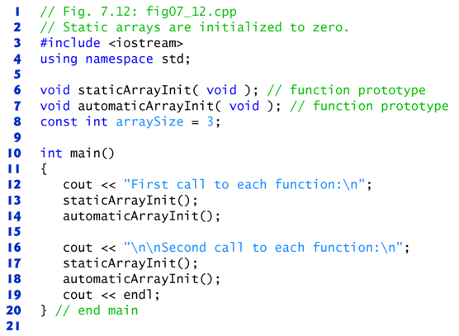
static与auto局部数组

Slide 29
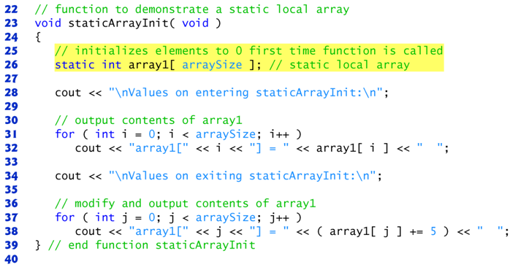
静态数组只初始化一次，对于大型数组可提高运行效率

Slide 30
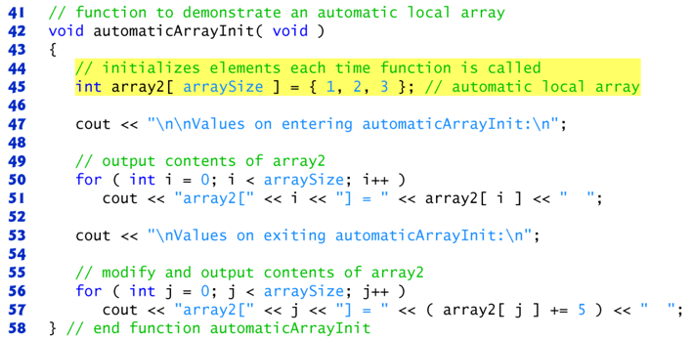

Slide 31
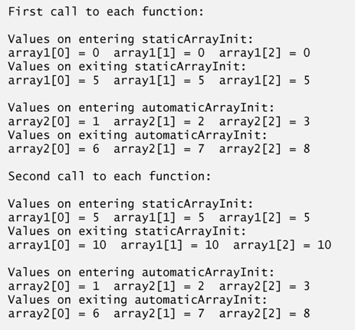

Slide 32
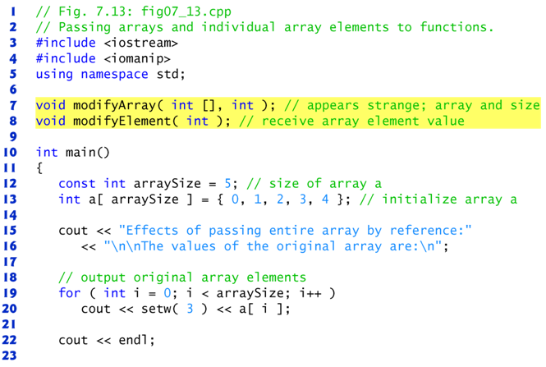
将数组传递给函数

Slide 33
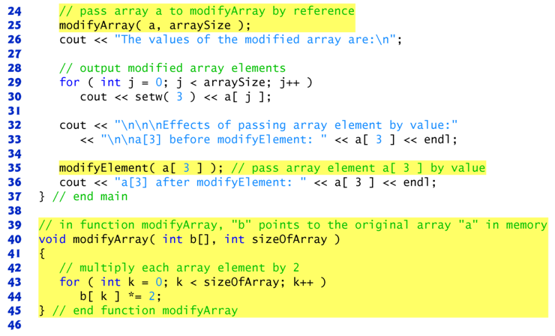

Slide 34
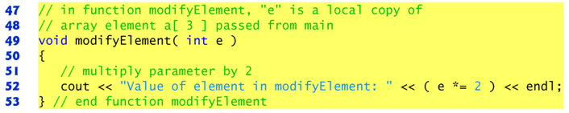
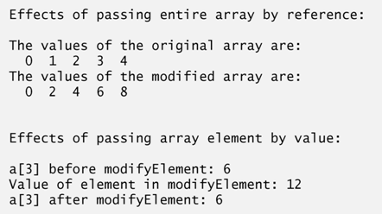

Slide 35
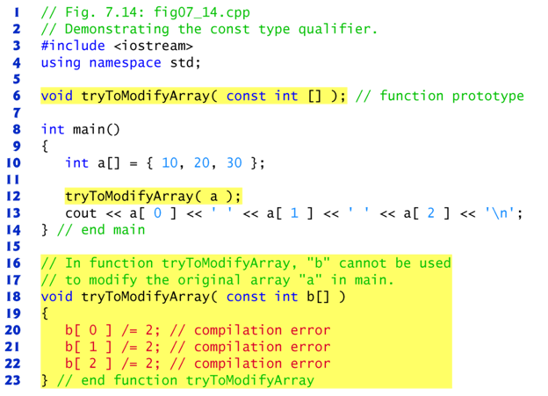
传递const数组——最小授权原则的例子

Slide 36
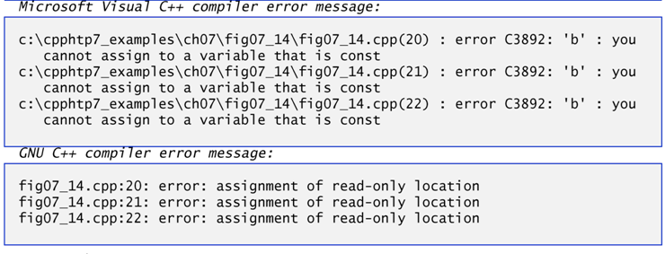

Slide 37
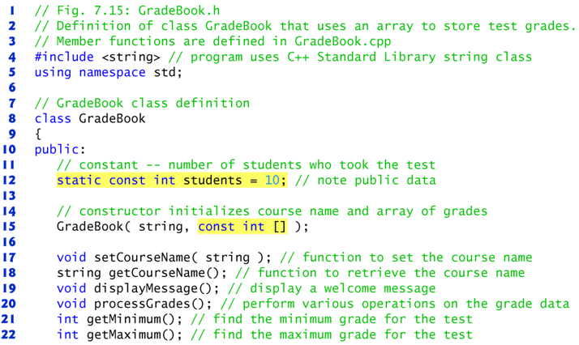
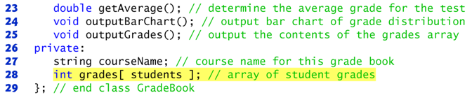
案例：GradeBook类使用数组存放成绩
静态成员为类的对象共享，公有静态成员在类外也可以通过类名访问

Slide 38
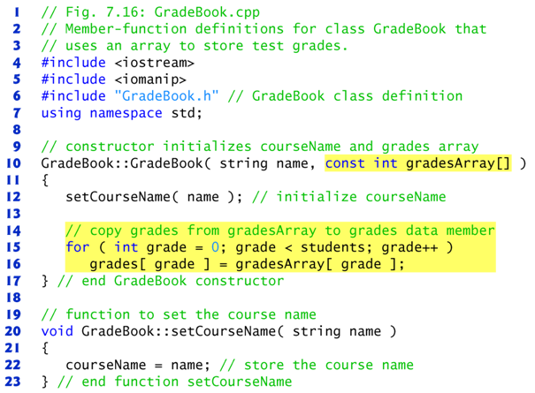

Slide 39
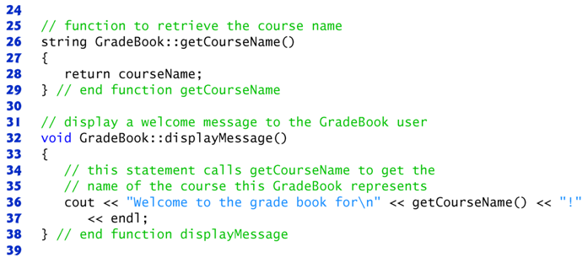

Slide 40
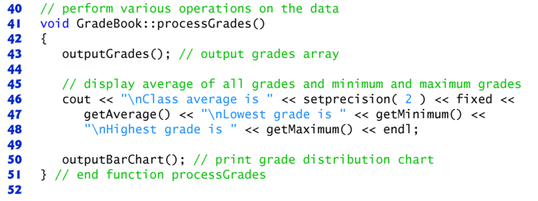

Slide 41
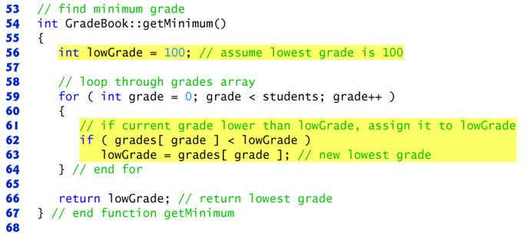

Slide 42
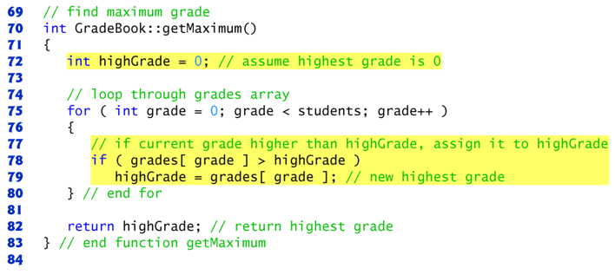

Slide 43
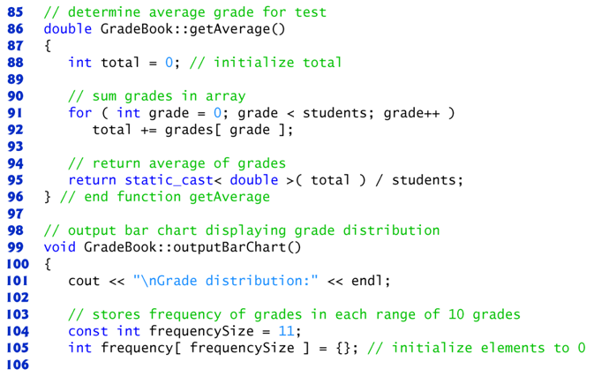

Slide 44
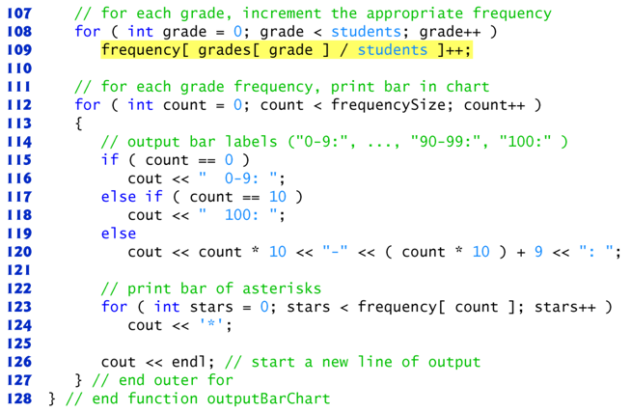
求分数段频数

Slide 45
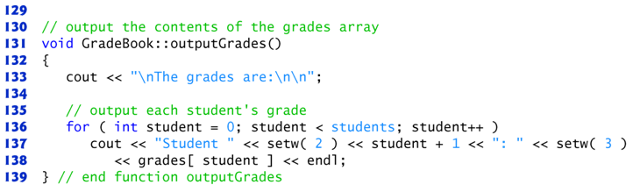

Slide 46
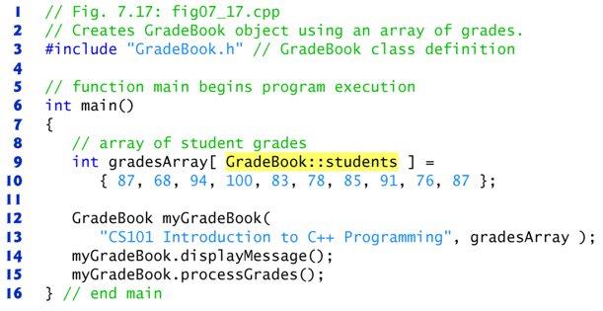

Slide 47
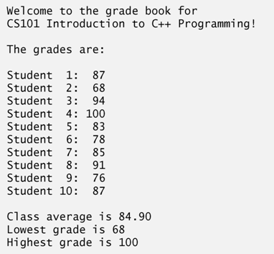
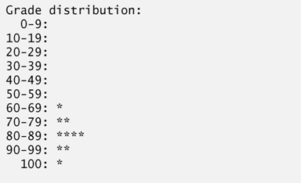

Slide 48
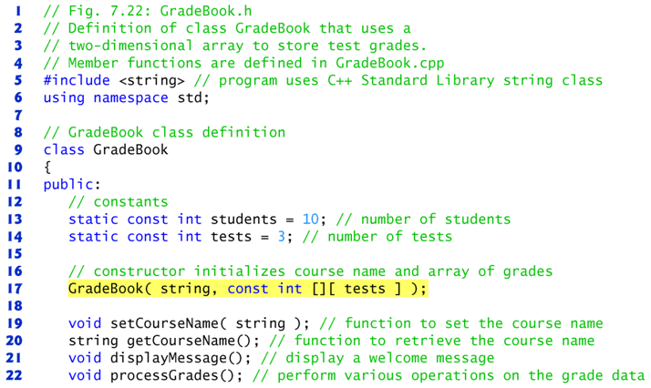
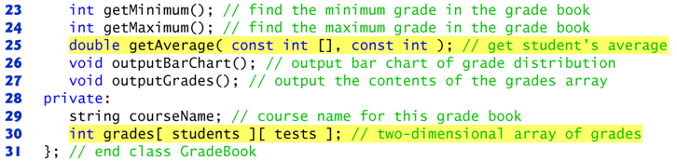
案例：
GradeBook 类使用二维数组存放每人三个成绩

Slide 49
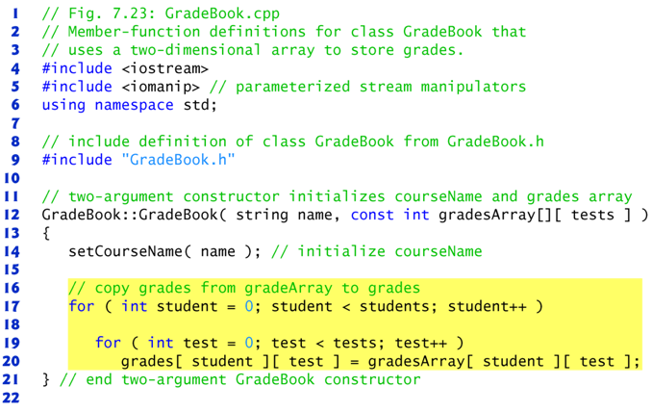

Slide 50
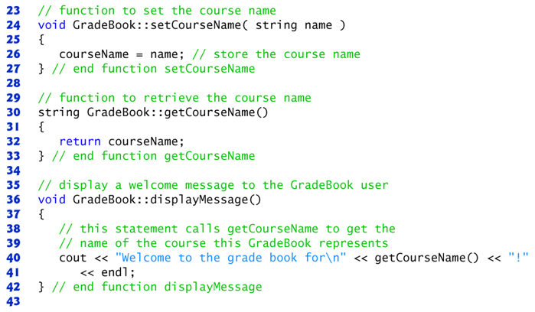

Slide 51
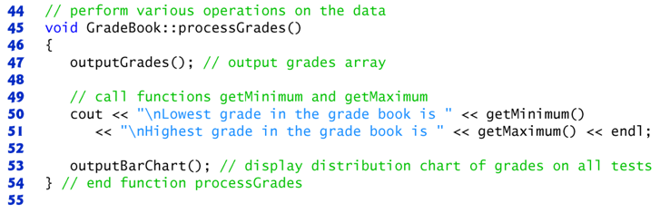

Slide 52
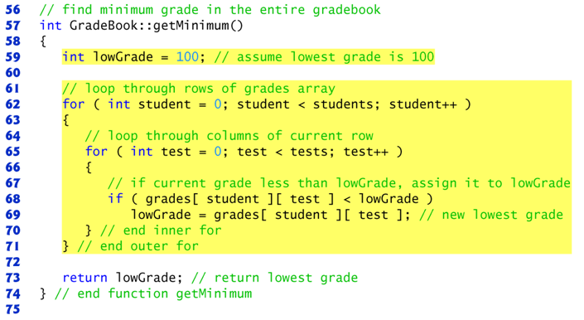

Slide 53
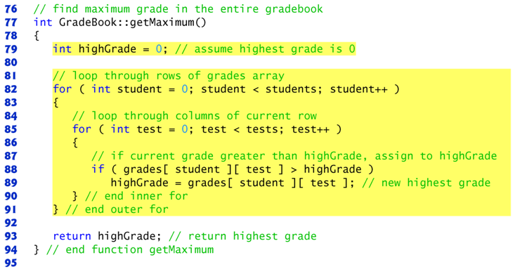

Slide 54
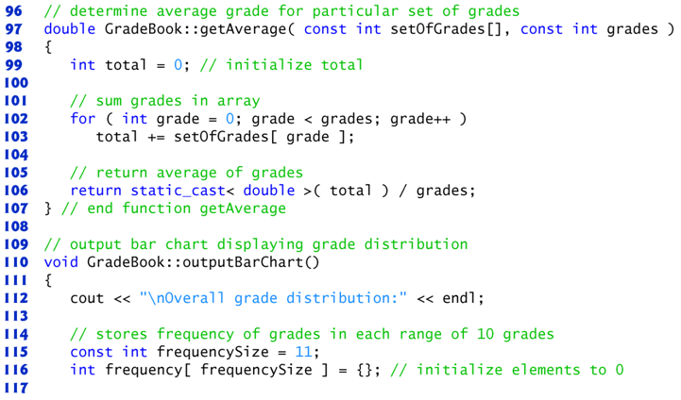

Slide 55
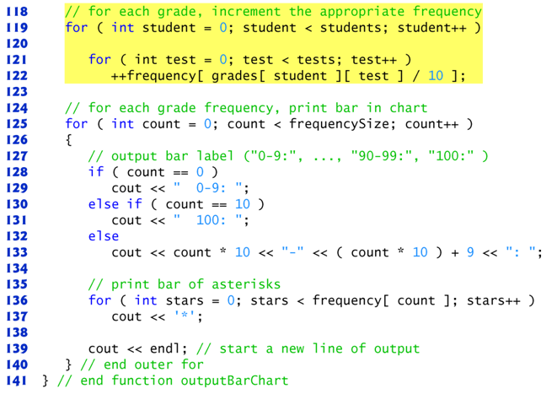
求分数段频数

Slide 56
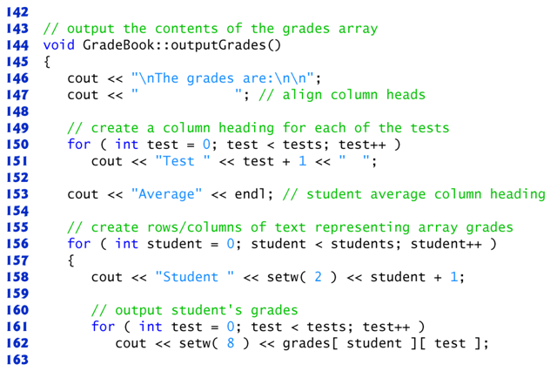
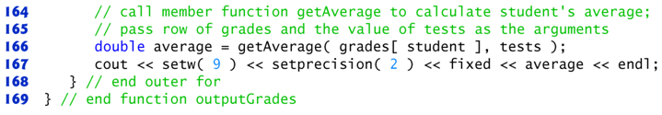

Slide 57
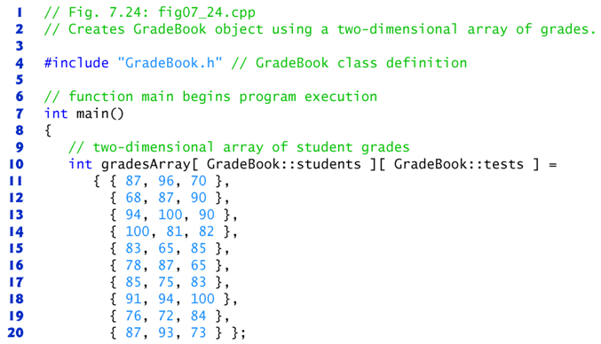
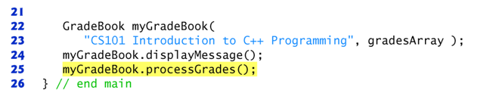

Slide 58
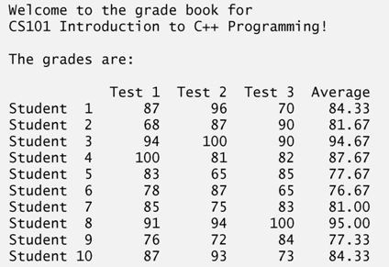
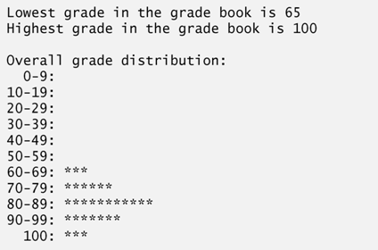

Slide 59
6.2.1 内存空间的访问方式
6.2 指针
内存空间的访问方式
通过变量名访问
通过地址访问

Slide 60
6.2.2 指针变量的声明
6.2 指针
内存用户数据区
概念
指针：内存地址，用于间接访问内存单元
指针变量：用于存放地址的变量
声明
例：static int i;
static int* ptr = &i;
引用
例1：i = 3;
例2：*ptr = 3;
2000
3
变量 i
2004
6
变量 j
变量 ptr
3010
2000
指向整型变量的指针
ptr
*ptr
2000
3
i
2000

Slide 61
6.2.3 与地址相关的运算——“*”和“&”
6.2 指针
地址运算符：&
例：int var;
则 &var 表示变量 var 在内存中的起始地址

Slide 62
6.2.4 指针的赋值
6.2 指针
指针变量的初始化
语法形式
存储类型 数据类型 *指针名＝初始地址；
例：int *pa = &a;
注意事项
用变量地址作为初值时，该变量必须在指针初始化之前已声明过，且变量类型应与指针类型一致。
可以用一个已赋初值的指针去初始化另一个指针变量。
不要用一个内部 auto 变量去初始化 static 指针。

Slide 63
指针变量的赋值运算
6.2 指针 —— 6.2.4 指针的赋值
指针名=地址
“地址”中存放的数据类型与指针类型必须相符。
向指针变量赋的值必须是地址常量或变量，不能是普通整数。但可以赋值为整数0，表示空指针。
指针的类型是它所指向变量的类型，而不是指针本身数据值的类型，任何一个指针本身的数据值都是unsigned long int型。
允许声明指向 void 类型的指针。该指针可以被赋予任何类型对象的地址。
例： void *general;

Slide 64
例6-5 指针的声明、赋值与使用
6.2 指针 —— 6.2.4 指针的赋值
#include <iostream>
using namespace std;
int main() {
int i; //定义int型数i
int *ptr = &i; //取i的地址赋给ptr
i = 10; //int型数赋初值
cout << "i = " << i << endl;
//输出int型数的值
cout << "*ptr = " << *ptr << endl;
//输出int型指针所指地址的内容
return 0;
}
运行结果：
i = 10
*ptr = 10

Slide 65
例6-6 void类型指针的使用
6.2 指针 —— 6.2.4 指针的赋值
#include <iostream>
using namespace std;
int main() {
//!void voidObject; 错，不能声明void类型的变量
void *pv; //对，可以声明void类型的指针
int i = 5;
pv = &i; //void类型指针指向整型变量
int *pint = static_cast<int *>(pv);
//void类型指针赋值给int类型指针
cout << "*pint = " << *pint << endl;
return 0;
}

Slide 66
指向常量的指针
6.2 指针 —— 6.2.4 指针的赋值
不能通过指针来改变所指对象的值，但指针本身可以改变，可以指向另外的对象。
例：
int a;
const int *p1 = &a; //p1是指向常量的指针
int b;
p1 = &b; //正确，p1本身的值可以改变
*p1 = 1; //编译时出错，不能通过p1改变所指的对象

Slide 67
指针类型的常量
6.2 指针 —— 6.2.4 指针的赋值
若声明指针常量，则指针本身的值不能被改变。
例：
int a;
int * const p2 = &a;
p2 = &b; //错误，p2是指针常量，值不能改变

Slide 68
指针变量的算术运算
6.2 指针 —— 6.2.5 指针运算
指针与整数的加减运算
指针p加上或减去n，其意义是指针当前指向位置的前方或后方第n个数据的地址。
这种运算的结果值取决于指针指向的数据类型。
p1[n1]等价于*(p1 + n1)
指针加一，减一运算
指向下一个或前一个数据。
例如：y=*px++ 相当于 y=*(px++) (*和++优先级相同，自右向左运算)

Slide 69
6.2 指针 —— 6.2.5 指针运算
short a[10];
short *pa=a;
pa-2
*(pa-2)或pa[-2]
pa-1
*(pa-1)或pa[-1]
pa
*pa或pa[0]
pa+1
*(pa+1)或pa[1]
pa+2
*(pa+2)或pa[2]
pa+3
*(pa+3)或pa[3]

Slide 70
6.2 指针 —— 6.2.5 指针运算
pb-1
long *pb
*(pb-1)或pb[-1]
pb
*pb或pb[0]
pb+1
*(pb+1)或pb[1]
pb+2
*(pb+2)或pb[2]

Slide 71
指针变量的关系运算
6.2 指针 —— 6.2.5 指针运算
关系运算
指向相同类型数据的指针之间可以进行各种关系运算。
指向不同数据类型的指针，以及指针与一般整数变量之间的关系运算是无意义的。
指针可以和零之间进行等于或不等于的关系运算。
例如：p==0或p!=0
赋值运算
向指针变量赋的值必须是地址常量或变量，不能是普通整数。但可以赋值为整数0，表示空指针。

Slide 72
6.2.6 用指针处理数组元素
6.2 指针
声明与赋值
例：int a[10], *pa;
pa=&a[0]; 或 pa=a;
通过指针引用数组元素
经过上述声明及赋值后：
*pa就是a[0]，*(pa+1)就是a[1]，... ，*(pa+i)就是a[i].
a[i], *(pa+i), *(a+i), pa[i]都是等效的。
不能写 a++，因为a是数组首地址是常量。

Slide 73
例6-7
6.2 指针 —— 6.2.6 用指针处理数组元素
设有一个int型数组a，有10个元素。用三种方法输出各元素：
使用数组名和下标
使用数组名和指针运算
使用指针变量

Slide 74
例6-7 (续) 使用数组名和下标
6.2 指针 —— 6.2.6 用指针处理数组元素
#include <iostream>
using namespace std;
int main() {
int a[10] = { 1, 2, 3, 4, 5, 6, 7, 8, 9, 0 };
for (int i = 0; i < 10; i++)
cout << a[i] << " ";
cout << endl;
return 0;
}

Slide 75
例6-7 (续) 使用数组名指针运算
6.2 指针 —— 6.2.6 用指针处理数组元素
#include <iostream>
using namespace std;
int main() {
int a[10] = { 1, 2, 3, 4, 5, 6, 7, 8, 9, 0 };
for (int i = 0; i < 10; i++)
cout << *(a+i) << " ";
cout << endl;
return 0;
}

Slide 76
例6-7 (续) 使用指针变量
6.2 指针 —— 6.2.6 用指针处理数组元素
#include <iostream>
using namespace std;
int main() {
int a[10] = { 1, 2, 3, 4, 5, 6, 7, 8, 9, 0 };
for (int *p = a; p < (a + 10); p++)
cout << *p << " ";
cout << endl;
return 0;
}

Slide 77
6.2.7 指针数组
6.2 指针
数组的元素是指针型
例：Point *pa[2];
由pa[0],pa[1]两个指针组成

Slide 78
例6-8 利用指针数组存放矩阵
6.2 指针 —— 6.2.7 指针数组
#include <iostream>
using namespace std;
int main() {
int line1[] = { 1, 0, 0 }; //矩阵的第一行
int line2[] = { 0, 1, 0 }; //矩阵的第二行
int line3[] = { 0, 0, 1 }; //矩阵的第三行
//定义整型指针数组并初始化
int *pLine[3] = { line1, line2, line3 };

Slide 79
例6-8 (续)
6.2 指针 —— 6.2.7 指针数组
cout << "Matrix test:" << endl;
//输出单位矩阵
for (int i = 0; i < 3; i++) {
for (int j = 0; j < 3; j++)
cout << pLine[i][j] << " ";
cout << endl;
}
return 0;
}
输出结果为：
Matrix test:
1,0,0
0,1,0
0,0,1

Slide 80
指针数组 vs 二维数组
6.2 指针 —— 6.2.7 指针数组
pLine
pLine[0]
pLine[1]
pLine[2]
(a) 指针数组
array2
array2[0]
array2[1]
array2[2]
二维数组

Slide 81
6.2.8 用指针作为函数参数
6.2 指针
以地址方式传递数据，可以用来返回函数处理结果。
实参是数组名时形参可以是指针。

Slide 82
例6-10
6.2 指针 —— 6.2.8 用指针作为函数参数
题目：读入三个浮点数，将整数部分和小数部分分别输出
#include <iostream>
using namespace std;
void splitFloat(float x, int *intPart, float *fracPart) {
//取x的整数部分
*intPart = static_cast<int>(x);
//取x的小数部分
*fracPart = x - *intPart;
}

Slide 83
例6-10 (续)
6.2 指针 —— 6.2.8 用指针作为函数参数
int main() {
cout << "Enter 3 float point numbers:" << endl;
for(int i = 0; i < 3; i++) {
float x, f;
int n;
cin >> x;
splitFloat(x, &n, &f); //变量地址作为实参
cout << "Integer Part = " << n
<< " Fraction Part = " << f << endl;
}
return 0;
}

Slide 84
例6-10 (续)
6.2 指针 —— 6.2.8 用指针作为函数参数
运行结果：
Enter 3 floating point numbers
4.7
Integer Part = 4 Fraction Part = 0.7
8.913
Integer Part = 8 Fraction Part = 0.913
-4.7518
Integer Part = -4 Fraction Part = -0.7518

Slide 85
例: 指向常量的指针做形参
6.2 指针 —— 6.2.8 用指针作为函数参数
#include<iostream>
using namespace std;
const int N = 6;
void print(const int *p, int n);
int main() {
int array[N];
for (int i = 0; i < N; i++)
cin>>array[i];
print(array, N);
return 0;
}
void print(const int *p, int n) {
cout << "{ " << *p;
for (int i = 1; i < n; i++)
cout << ", " << *(p+i);
cout << " }" << endl;
}

Slide 86
6.2.9 指针类型的函数
6.2 指针
若函数的返回值是地址，该函数就是指针形函数。
声明形式：存储类型 数据类型* 函数名()
注意
不要将非静态局部地址用作函数的返回值
返回的指针要确保在主调函数中是有效、合法的地址
例1：主函数中定义的数组，在子函数中对该数组元素进行某种操作后，返回其中一个元素的地址，这就是合法有效的地址
例2：在子函数中定义局部变量后将其地址返回给主函数，就是非法地址
例3：在子函数中通过动态内存分配new操作取得的内存地址返回给主函数是合法有效的，但是内存分配和释放不在同一级别，要注意不能忘记释放，避免内存泄漏

Slide 87
6.2.10 指向函数的指针
6.2 指针
声明形式
存储类型 数据类型 (*函数指针名)();
含义
函数指针指向的是程序代码存储区。
典型用途——实现函数回调
通过函数指针调用的函数。例如将函数的指针作为参数传递给一个函数，使得在处理相似事件的时候可以灵活的使用不同的方法。
调用者不关心谁是被调用者。它只需知道存在一个具有特定原型和限制条件的被调用函数。
例如人员排序函数需要比较大小，而比较大小有不同的规则：按年龄、姓名、成绩……。这时就可以给排序函数声明一个比较函数的指针作为形参，调用时根据不同的排序要求传递不同的比较函数名作实参。

Slide 88
例6-11 函数指针
6.2 指针 —— 6.2.10 指向函数的指针
#include <iostream>
using namespace std;
void printStuff(float) {
cout << "This is the print stuff function."
<< endl;
}
void printMessage(float data) {
cout << "The data to be listed is "
<< data << endl;
}
void printFloat(float data) {
cout << "The data to be printed is "
<< data << endl;
}

Slide 89
例6-11 (续)
6.2 指针 —— 6.2.10 指向函数的指针
const float PI = 3.14159f;
const float TWO_PI = PI * 2.0f;
int main() { //主函数
void (*functionPointer)(float); //函数指针
printStuff(PI);
functionPointer = printStuff;
(*functionPointer)(PI); //函数指针调用
functionPointer = printMessage;
functionPointer(TWO_PI); //函数指针调用
functionPointer(13.0); //函数指针调用
functionPointer = printFloat;
functionPointer(PI); //函数指针调用
printFloat(PI);
return 0;
}

Slide 90
例 (续)
6.2 指针 —— 6.2.10 指向函数的指针
运行结果：
This is the print stuff function.
This is the print stuff function.
The data to be listed is 6.28318
The data to be listed is 13
The data to be printed is 3.14159
The data to be printed is 3.14159

Slide 91
6.2.11 对象指针
6.2 指针
声明形式
类名 *对象指针名；
例: Point a(5,10);
Piont *ptr;
ptr=&a;
通过指针访问对象成员
对象指针名->成员名
ptr->getx() 相当于 (*ptr).getx();

Slide 92
例6-12使用指针来访问Point类的成员
6.2 指针 —— 6.2.11 对象指针的一般概念
//6_12.cpp
#include <iostream>
using namespace std;
class Point { //类的定义
public: //外部接口
Point(int x = 0, int y = 0) : x(x), y(y) { } //构造函数
int getX() const { return x; } //返回x
int getY() const { return y; } //返回y
private: //私有数据
int x, y;
};

Slide 93
例6-12（续）
6.2 指针 —— 6.2.11 对象指针
int main() { //主函数
Point a(4, 5); //定义并初始化对象a
Point *p1 = &a; //定义对象指针，用a的地址将其初始化
cout << p1->getX() << endl; //利用指针访问对象成员
cout << a.getX() << endl; //利用对象名访问对象成员
return 0;
}

Slide 94
曾经出现过的错误例子
6.2 指针 —— 6.2.11 对象指针
class Fred; //前向引用声明
class Barney {
Fred x; //错误：类Fred的声明尚不完善
};
class Fred {
Barney y;
};

Slide 95
正确的程序
6.2 指针 —— 6.2.11 对象指针
class Fred; //前向引用声明
class Barney {
Fred *x;
};
class Fred {
Barney y;
};

Slide 96
this指针
6.2 指针 —— 6.2.11 对象指针
隐含于每一个类的成员函数中的特殊指针。
明确地指出了成员函数当前所操作的数据所属的对象。
当通过一个对象调用成员函数时，系统先将该对象的地址赋给this指针，然后调用成员函数，成员函数对对象的数据成员进行操作时，就隐含使用了this指针。

Slide 97
this指针 (续)
6.2 指针 —— 6.2.11 对象指针
例如：Point类的getX函数中的语句：
return x;
相当于：
return this->x;

Slide 98
动态申请内存操作符 new
6.3 动态内存分配
new 类型名T（初始化参数列表）
功能：在程序执行期间，申请用于存放T类型对象的内存空间，并依初值列表赋以初值。
结果值：成功：T类型的指针，指向新分配的内存；失败：抛出异常。

Slide 99
释放内存操作符delete
6.3 动态内存分配
delete 指针p
功能：释放指针p所指向的内存。p必须是new操作的返回值。

Slide 100
例6-16 动态创建对象举例
6.3 动态内存分配
#include <iostream>
using namespace std;
class Point {
public:
Point() : x(0), y(0) {
cout<<"Default Constructor called."<<endl;
}
Point(int x, int y) : x(x), y(y) {
cout<< "Constructor called."<<endl;
}
~Point() { cout<<"Destructor called."<<endl; }
int getX() const { return x; }
int getY() const { return y; }
void move(int newX, int newY) {
x = newX;
y = newY;
}
private:
int x, y;
};

Slide 101
例6-16 (续)
6.3 动态内存分配
int main() {
cout << "Step one: " << endl;
Point *ptr1 = new Point;//调用缺省构造函数
delete ptr1; //删除对象，自动调用析构函数
cout << "Step two: " << endl;
ptr1 = new Point(1,2);
delete ptr1;
return 0;
}
运行结果：
Step One:
Default Constructor called.
Destructor called.
Step Two:
Constructor called.
Destructor called.

Slide 102
申请和释放动态数组
6.3 动态内存分配
分配：new 类型名T [ 数组长度 ]
数组长度可以是任何表达式，在运行时计算
释放：delete[] 数组名p
释放指针p所指向的数组。p必须是用new分配得到的数组首地址。

Slide 103
例6-17 动态创建对象数组举例
6.3 动态内存分配
#include<iostream>
using namespace std;
class Point { //类的声明同例6-16，略 };
int main() {
Point *ptr = new Point[2]; //创建对象数组
ptr[0].move(5, 10); //通过指针访问数组元素的成员
ptr[1].move(15, 20); //通过指针访问数组元素的成员
cout << "Deleting..." << endl;
delete[] ptr; //删除整个对象数组
return 0;
}

Slide 104
例6-17 (续)
6.3 动态内存分配
运行结果：
Default Constructor called.
Default Constructor called.
Deleting...
Destructor called.
Destructor called.

Slide 105
动态创建多维数组
6.3 动态内存分配
new 类型名T[第1维长度][第2维长度]…；
如果内存申请成功，new运算返回一个指向新分配内存首地址的指针，是一个T类型的数组，数组元素的个数为除最左边一维外各维下标表达式的乘积。
例如：
char (*fp)[3];
fp = new char[2][3];
Notes:
注意：new出的数组没有名字，只是用指针指向它调用。

Slide 106
6.3 动态内存分配
char (*fp)[3]; //相当于二维数组
fp
fp[0][0]
fp[0][1]
fp[0][2]
fp+1
fp[1][0]
fp[1][1]
fp[1][2]

Slide 107
例6-18 动态创建多维数组
6.3 动态内存分配
#include <iostream>
using namespace std;
int main() {
int (*cp)[9][8] = new int[7][9][8];
for (int i = 0; i < 7; i++)
for (int j = 0; j < 9; j++)
for (int k = 0; k < 8; k++)
*(*(*(cp + i) + j) + k) =(i * 100 + j * 10 + k);
for (int i = 0; i < 7; i++) {
for (int j = 0; j < 9; j++) {
for (int k = 0; k < 8; k++)
cout << cp[i][j][k] << " ";
cout << endl;
}
cout << endl;
}
delete[] cp;
return 0;
}

Slide 108
将动态数组封装成类
6.3 动态内存分配
更加简洁，便于管理
建立和删除数组的过程比较繁琐
封装成类后更加简洁，便于管理
可以在访问数组元素前检查下标是否越界
用assert来检查，assert只在调试时生效

Slide 109
例6-19 动态数组类
6.3 动态内存分配
#include <iostream>
#include <cassert>
using namespace std;
class Point { //类的声明同例6-16 … };
class ArrayOfPoints { //动态数组类
public:
ArrayOfPoints(int size) : size(size) {
points = new Point[size];
}
~ArrayOfPoints() {
cout << "Deleting..." << endl;
delete[] points;
}
Point& element(int index) {
assert(index >= 0 && index < size); //断言下标不能出界
return points[index];
}
private:
Point *points; //指向动态数组首地址
int size; //数组大小
};
Notes:
指针points可以如同数组名使用，points[index]，但它与普通的数组名不同。

Slide 110
例6-19 (续)
6.3 动态内存分配
int main() {
int count;
cout << "Please enter the count of points: ";
cin >> count;
ArrayOfPoints points(count); //创建对象数组
//通过访问数组元素的成员
points.element(0).move(5, 0);
//通过类访问数组元素的成员
points.element(1).move(15, 20);
return 0;
}

Slide 111
例6-19 (续)
6.3 动态内存分配
运行结果：
Please enter the number of points:2
Default Constructor called.
Default Constructor called.
Deleting...
Destructor called.
Destructor called.
思考：为什么element函数返回对象的引用？
返回“引用”可以用来操作封装数组对象内部的数组元素。如果返回“值”则只是返回了一个“副本”，通过“副本”是无法操作原来数组中的元素的

Slide 112
用vector创建数组对象
6.4 用vector创建数组对象
为什么需要vector？
将动态数组封装，自动创建和删除。
数组下标越界检查
例6-18中封装的ArrayOfPoints也提供了类似功能，但只适用于一种类型的数组
vector动态数组对象的定义
vector<元素类型> 数组对象名(数组长度);
例：vector<int> arr(5) 建立大小为5的int数组

Slide 113
vector数组对象的使用
6.4 用vector创建数组对象
对数组元素的引用
与普通数组具有相同形式：
数组对象名 [ 下标表达式 ]
但vector数组对象名不表示数组首地址
获得数组长度
用size函数
数组对象名.size()

Slide 114
例6-20 vector应用举例
6.4 用vector创建数组对象
#include <iostream>
#include <vector>
using namespace std;
//计算数组arr中元素的平均值
double average(const vector<double> &arr) {
double sum = 0;
for (unsigned i = 0; i < arr.size(); i++)
sum += arr[i];
return sum / arr.size();
}

Slide 115
例6-20 (续)
6.4 用vector创建数组对象
int main() {
unsigned n;
cout << "n = ";
cin >> n;
vector<double> arr(n); //创建数组对象
cout << "Please input " << n << " real numbers:" << endl;
for (unsigned i = 0; i < n; i++)
cin >> arr[i];
cout << "Average = " << average(arr) << endl;
return 0;
}

Slide 116
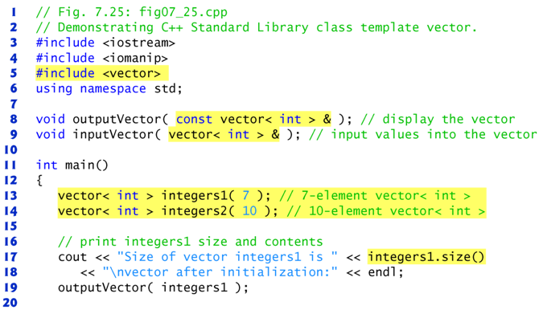
vector应用举例

Slide 117
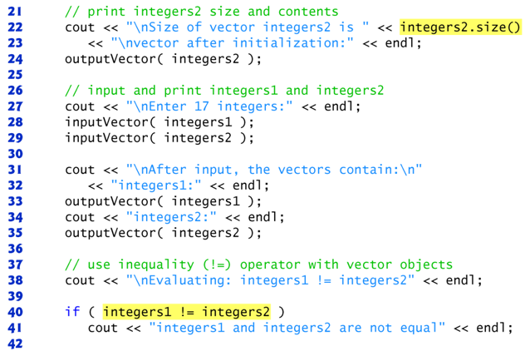

Slide 118
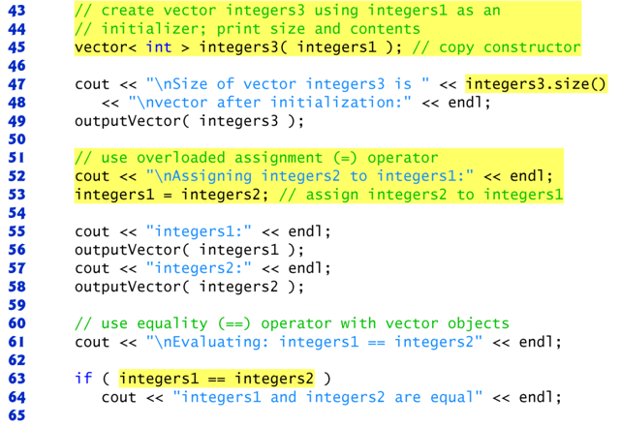
Notes:
vector 封装实现了 数组内容赋值=(并自动扩充空间)，内容比较运算==,!=, 下标出界检查等。

Slide 119
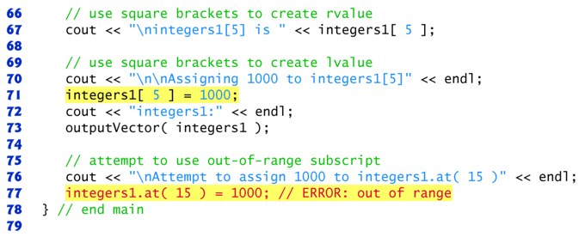

Slide 120
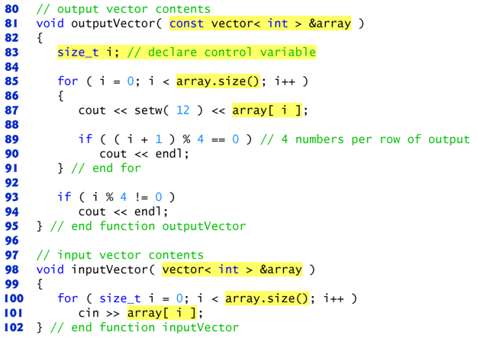

Slide 121
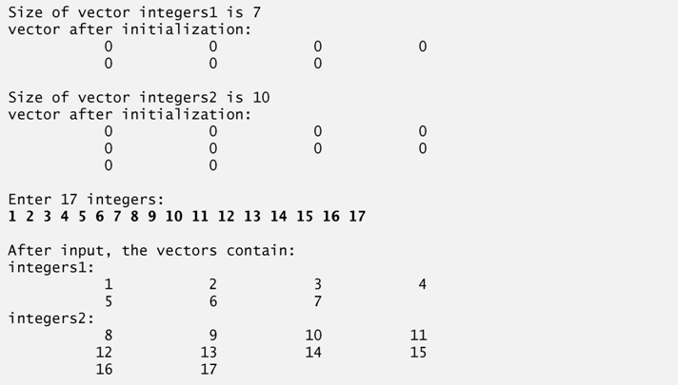

Slide 122
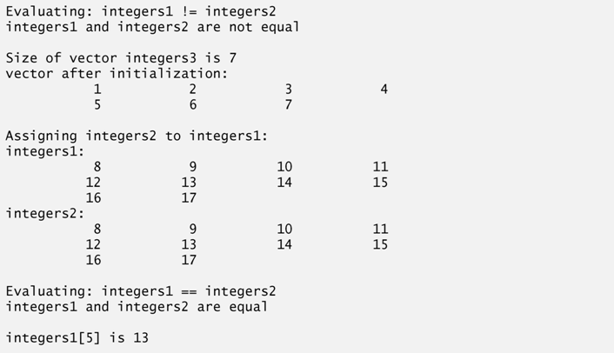
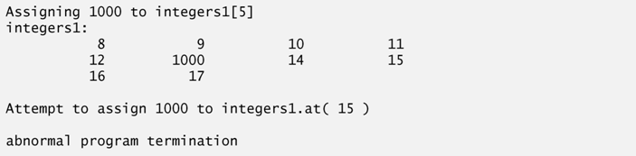

Slide 123
深拷贝与浅拷贝
6.5 深拷贝与浅拷贝
浅拷贝
实现对象间数据元素的一一对应复制。
深拷贝
当被复制的对象数据成员是指针类型时，不是复制该指针成员本身，而是将指针所指对象进行复制。

Slide 124
例6-21 对象的浅拷贝
6.5 深拷贝与浅拷贝
#include <iostream>
#include <cassert>
using namespace std;
class Point {
//类的声明同例6-16
//……
};
class ArrayOfPoints {
//类的声明同例6-19
//……
};

Slide 125
例6-21 (续)
6.5 深拷贝与浅拷贝
int main() {
int count;
cout << "Please enter the count of points: ";
cin >> count;
ArrayOfPoints pointsArray1(count); //创建对象数组
pointsArray1.element(0).move(5,10);
pointsArray1.element(1).move(15,20);
ArrayOfPoints pointsArray2(pointsArray1); //创建副本
cout << "Copy of pointsArray1:" << endl;
cout << "Point_0 of array2: " << pointsArray2.element(0).getX() << ", "
<< pointsArray2.element(0).getY() << endl;
cout << "Point_1 of array2: " << pointsArray2.element(1).getX() << ", "
<< pointsArray2.element(1).getY() << endl;

Slide 126
例6-21 (续)
6.5 深拷贝与浅拷贝
pointsArray1.element(0).move(25, 30);
pointsArray1.element(1).move(35, 40);
cout << "After the moving of pointsArray1:" << endl;
cout << "Point_0 of array2: " << pointsArray2.element(0).getX() << ", "
<< pointsArray2.element(0).getY() << endl;
cout << "Point_1 of array2: " << pointsArray2.element(1).getX() << ", "
<< pointsArray2.element(1).getY() << endl;
return 0;
}
Notes:
由于指针成员值相同，改动pointsArray1中的元素，即改动了pointsArray2中的元素，不期望如此。

Slide 127
例6-21 (续)
6.5 深拷贝与浅拷贝
运行结果如下：
Please enter the number of points:2
Default Constructor called.
Default Constructor called.
Copy of pointsArray1:
Point_0 of array2: 5, 10
Point_1 of array2: 15, 20
After the moving of pointsArray1:
Point_0 of array2: 25, 30
Point_1 of array2: 35, 40
Deleting...
Destructor called.
Destructor called.
Deleting...
接下来程序出现异常，也就是运行错误。

Slide 128
6.5 深拷贝与浅拷贝
pointsArray1的数组元素占用的内存
points
size
拷贝前
pointsArray1
pointsArray1的数组元素占用的内存
pointsArray1
points
size
拷贝后
pointsArray2
points
size

Slide 129
例6-22 对象的深拷贝
6.5 深拷贝与浅拷贝
#include <iostream>
#include <cassert>
using namespace std;
class Point { //类的声明同例6-16 ……
};
class ArrayOfPoints {
public:
ArrayOfPoints(const ArrayOfPoints& pointsArray);
//其他成员同例6-19
};
ArrayOfPoints::ArrayOfPoints(const ArrayOfPoints& v) {
size = v.size;
points = new Point[size];
for (int i = 0; i < size; i++)
points[i] = v.points[i];
}
int main() {
//同例6-21
}

Slide 130
例6-22 (续)
6.5 深拷贝与浅拷贝
程序的运行结果如下：
Please enter the number of points:2
Default Constructor called.
Default Constructor called.
Default Constructor called.
Default Constructor called.
Copy of pointsArray1:
Point_0 of array2: 5, 10
Point_1 of array2: 15, 20
After the moving of pointsArray1:
Point_0 of array2: 5, 10
Point_1 of array2: 15, 20
Deleting...
Destructor called.
Destructor called.
Deleting...
Destructor called.
Destructor called.

Slide 131
6.5 深拷贝与浅拷贝
pointsArray1的数组元素占用的内存
pointsArray1
points
size
拷贝前
pointsArray1的数组元素占用的内存
pointsArray1
points
size
拷贝后
pointsArray2
points
size

Slide 132
6.6.1 用字符数组存储和处理字符串
6.6 字符串
字符串常量（例："program"）
各字符连续、顺序存放，每个字符占一个字节，以‘\0’结尾，相当于一个隐含创建的字符常量数组
“program”出现在表达式中，表示这一char数组的首地址
首地址可以赋给char常量指针：
const char *STRING1 = "program";
字符串变量
可以显式创建字符数组来表示字符串变量，例如，以下三条语句具有等价的作用：
char str[8] = { 'p', 'r', 'o', 'g', 'r', 'a', 'm', '\0' };
char str[8] = "program";
char str[] = "program";
p | r | o | g | r | a | m | \0

Slide 133
用字符数组表示字符串的缺点
6.6 字符串 —— 6.6.1 用字符数组存储和处理字符串
用字符数组表示字符串的缺点
执行连接、拷贝、比较等操作，都需要显式调用库函数，很麻烦
当字符串长度很不确定时，需要用new动态创建字符数组，最后要用delete释放，很繁琐
字符串实际长度大于为它分配的空间时，会产生数组下标越界的错误
解决方法
使用字符串类string表示字符串
string实际上是对字符数组操作的封装

Slide 134
6.6.2 string类
6.6 字符串
常用构造函数
string(); //缺省构造函数，建立一个长度为0的串
string(const char *s); //用指针s所指向的字符串常量初始化string类的对象
string(const string& rhs); //拷贝构造函数
例：
string s1; //建立一个空字符串
string s2 = “abc”; //用常量建立一个初值为”abc”的字符串
string s3 = s2;//执行拷贝构造函数，用s2的值作为s3的初值

Slide 135
6.6.2 string类(续)
6.6 字符串
常用操作符
s + t 将串s和t连接成一个新串
s = t 用t更新s
s == t 判断s与t是否相等
s != t 判断s与t是否不等
s < t 判断s是否小于t（按字典顺序比较）
s <= t 判断s是否小于或等于t （按字典顺序比较）
s > t 判断s是否大于t （按字典顺序比较）
s >= t 判断s是否大于或等于t （按字典顺序比较）
s[i] 访问串中下标为i的字符
例：
string s1 = "abc", s2 = "def";
string s3 = s1 + s2; //结果是"abcdef"
bool s4 = (s1 < s2); //结果是true
char s5 = s2[1]; //结果是'e'

Slide 136
例6-23 string类应用举例
6.6 字符串 —— 6.6.2 string类
#include <string>
#include <iostream>
using namespace std;
//根据value的值输出true或false，title为提示文字
inline void test(const char *title, bool value) {
cout << title << " returns " << (value ? "true" : "false") << endl;
}

Slide 137
例6-23 (续)
6.6 字符串 —— 6.6.2 string类
int main() {
string s1 = "DEF";
cout << "s1 is " << s1 << endl;
string s2;
cout << "Please enter s2: ";
cin >> s2;
cout << "length of s2: " << s2.length() << endl;
//比较运算符的测试
test("s1 <= \"ABC\"", s1 <= "ABC");
test("\"DEF\" <= s1", "DEF" <= s1);
//连接运算符的测试
s2 += s1;
cout << "s2 = s2 + s1: " << s2 << endl;
cout << "length of s2: " << s2.length() << endl;
return 0;
}

Slide 138
用getline输入整行字符串
6.6 字符串 —— 6.6.2 string类
输入整行字符串
用cin的>>操作符输入字符串，会以空格作为分隔符，空格后的内容会在下一回输入时被读取
用string头文件中的getline可以输入整行字符串，例如：
getline(cin, s2);
以其它字符作为分隔符输入字符串
输入字符串时，可以使用其它分隔符作为字符串结束的标志（例如逗号、分号）
把分隔符作为getline的第3个参数即可，例如：
getline(cin, s2, ',');

Slide 139
例6-24 用getline输入字符串
6.6 字符串 —— 6.6.2 string类
include <iostream>
#include <string>
using namespace std;
int main() {
for (int i = 0; i < 2; i++) {
string city, state;
getline(cin, city, ',');
getline(cin, state);
cout << "City:" << city << “ State:" << state << endl;
}
return 0;
}
运行结果：
Beijing,China
City: Beijing State: China
San Francisco,the United States
City: San Francisco State: the United States

Slide 140
小结
主要内容
数组、指针、动态存储分配、指针与数组、指针与函数、字符串
达到的目标
理解数组、指针的概念，掌握定义和使用方法，掌握动态存储分配技术，会使用string类。
作业 6.1-6.9

